Slide 1
La comunicazione dei servizi digitali: linee guida e casi di studi
Formazione e aggiornamento dei Responsabili della Transizione al Digitale – linea di azione 86 del Piano Triennale per l’informatica nella Pubblica amministrazione 2019-2021
28 Novembre 2019

Slide 2
La comunicazione dei servizi digitali: linee guida e casi di studi
CLOUDIFY NOIPA Comunicare la Trasformazione Digitale
Leonardo Cherubini
Ministero dell’Economia e delle Finanze –
Dipartimento dell'Amministrazione Generale, del Personale e dei Servizi - Direzione dei Sistemi Informativi e dell’Innovazione

Slide 3
La più grande piattaforma al mondo di HR shared services dedicata alla gestione dei pubblici dipendenti (oltre 2 milioni di utenti gestiti).
DSII
La Direzione dei Sistemi Informativi e dell’Innovazione è parte del Dipartimento dell’Amministrazione Generale, del personale e dei Servizi del MEF ed è la Direzione Dipartimentale preposta alla progettazione, realizzazione e gestione dei Servizi IT.
Alla DSII è demandata la gestione del sistema NoiPA.

Slide 4
Cloudify NoiPA - Il programma di Trasformazione Digitale
Cloudify NoiPA è il Programma di trasformazione digitale di NoiPA realizzato dal MEF con il cofinanziamento dell’Unione Europea, Programma Operativo Nazionale “Governance e Capacità Istituzionale 2014 - 2020 FSE/FESR,
gestito dal Dipartimento della Funzione Pubblica.
11.000
PA
servite
100
PA servite
Oggi
Domani

Slide 5
Il Programma
di trasformazione digitale
di NoiPA
Obiettivi
Informatizzare i processi amministrativi di gestione del personale nella PA italiana
Il programma Cloudify NoiPA ha portato alla creazione di un unico sistema di gestione del personale per l'intera Pubblica Amministrazione italiana, consentendo di aumentare la quantità e il tipo di servizi attualmente forniti dal sistema, promuovendo un percorso di trasformazione digitale che utilizza soluzioni cloud e big data.
Consolidare e strutturare il patrimonio informativo disponibile e la sua fruizione a tutti i livelli decisionali
Rendere più efficiente la spesa pubblica attraverso l’accesso di nuove Amministrazioni alle economie di scala raggiunte attraverso NoiPA
2017

Slide 6
Direttrici tecnologiche
di progetto
Il progetto adotta il modello Cloud attraverso l’utilizzo di tecnologie OpenStack, OpenShift e CloudForms.
Cloud Only
I servizi sono il prodotto dell’aggregazione delle funzionalità elementari della piattaforma sviluppate secondo il modello a microservizi e erogati attraverso una API Platform.
Microservizi
e API
È possibile attivare e personalizzare in self-provisioning i servizi secondo le specifiche esigenze delle amministrazioni aderenti.
Flessibilità
L’adozione della logica multi-tenant permette preservare riservatezza e sicurezza.
Multi-tenancy

Slide 7
L’evoluzione dei servizi
ha coinciso con l’evoluzione della comunicazione

Slide 8
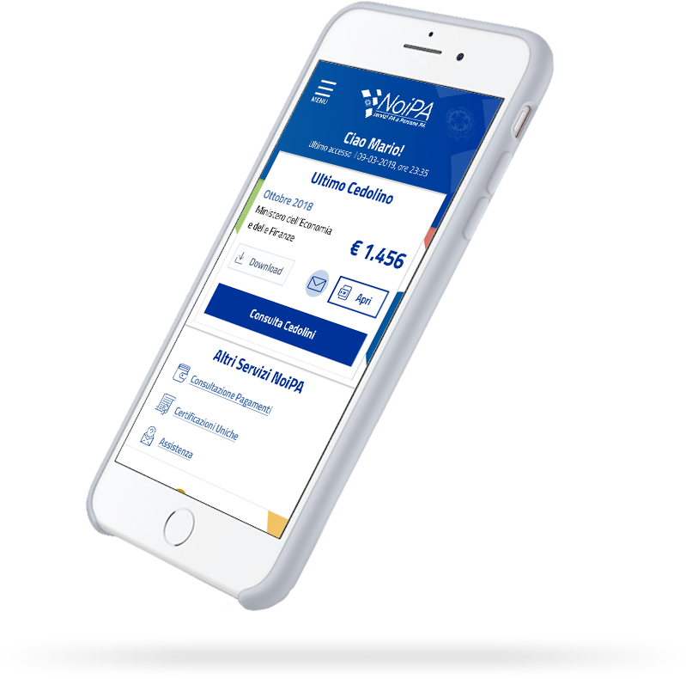
L’evoluzione dei servizi ha coinciso con
l’evoluzione della comunicazione.
Ascoltare, informare e allargarsi a nuovi canali sono stati i nostri must.
Trasformazione Digitale
e Comunicazione
Ogni Santo 23
è stato l’incontro fra storytelling, rendicontazione e promozione dei servizi.
LANCIO PAGINA
FACEBOOK
NOIPA MOBILE
APP
LANCIO PROFILO
WITTER
NOIPA NUOVO PORTALE
LANCIO OGNI SANTO 23
Gennaio 2017
marzo
2017
febbraio
2019
maggio
2019
settembre
2019
settembre
2019
2019

Slide 9
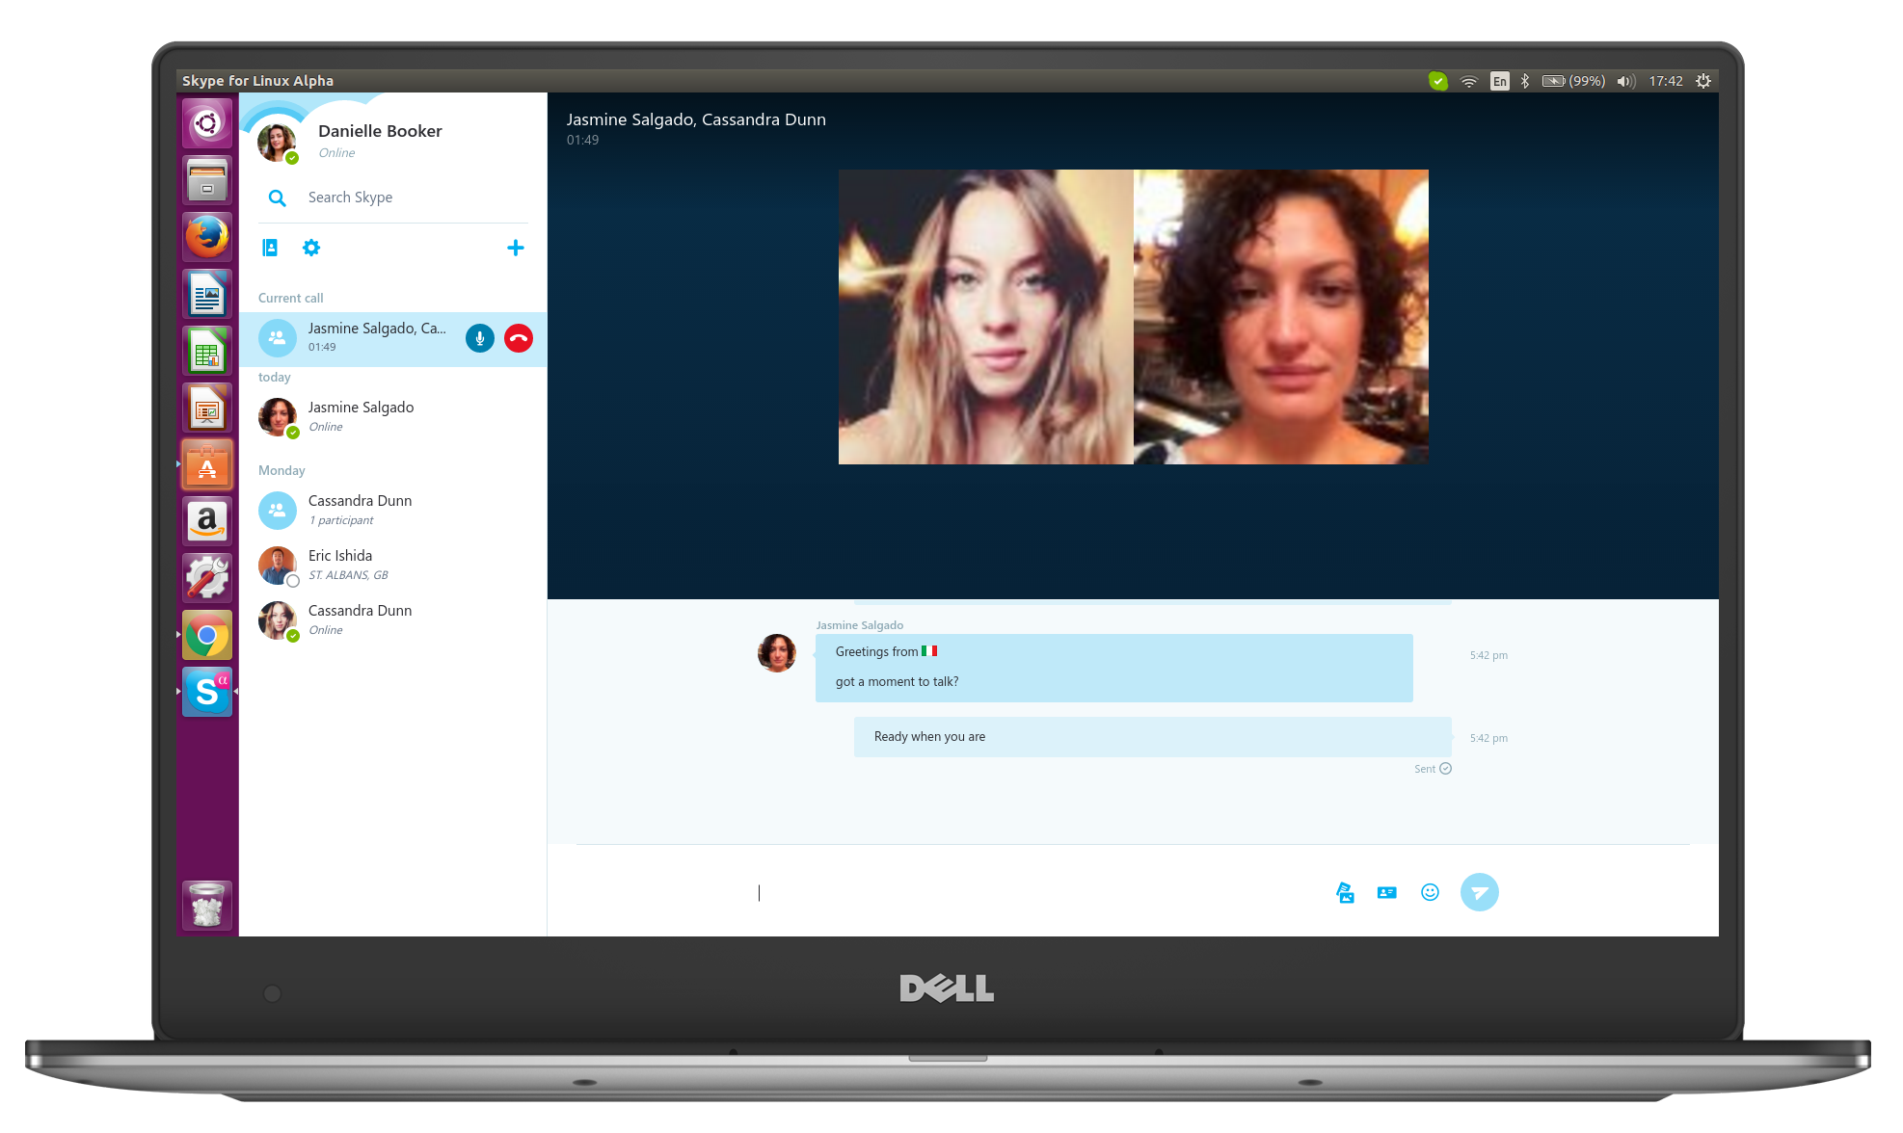
Portale NoiPA
I nostri canali di Comunicazione
Area Pubblica
Area Privata
App NoiPA
Social Media
Portale Cloudify NoiPA
Area Pubblica
Area Privata
Area Prototipi
Proposte e suggerimenti degli utenti

Slide 10
L'App e il nuovo portale NoiPA dimostrano concretamente come l'obiettivo di mettere l'utente al centro dell'attenzione abbia portato allo sviluppo di canali a lui vicini attraverso l'adozione di metodologie di user centricity & service design.
Gli utenti sono stati coinvolti nella fase di progettazione del servizio e test di usabilità: NoiPA App e nuovo sito web NoiPA.
Anche i media digitali sono stati attivati e implementati come strumenti per ascoltare, verificare e catturare le esigenze degli utenti.
2019
NoiPA mobile
App
NoiPA nuovo sito web

Slide 11
I driver di progettazione della nuova Area Pubblica
Fruibilità dei contenuti
Offrire contenuti strutturati in modo efficiente e funzionale alla fruizione
Mobile First
Adozione di un paradigma orientato alla strutturazione di contenuti ottimizzati per la visualizzazione su mobile
Valorizzazione patrimonio informativo
L’evoluzione tecnologica della piattaforma ha permesso la valorizzazione e la condivisione dei dati in possesso di NoiPA, permettendo di offrire open data centrati sulla tecnologia più avanzata di rappresentazione e consultazione dei dati.
Usabilità e Accessibilità
Capacità delle interfacce di assicurare all’utente facilità di utilizzo e soddisfazione nell’interazione
Multilingua
Offrire i contenuti in tutte le lingue in cui i contenuti sono stati tradotti

Slide 12
«Ottieni SPID” è il servizio che consente agli utenti NoiPA di ottenere le credenziali SPID, con cui accedere in maniera semplice e veloce a tutti i servizi online della PA con un’unica utenza – compreso NoiPA.
OTTIENI SPID:
Il servizio di NoiPA
Il nuovo sistema Noipa è conforme
alle linee guida AgiD
Sono in fase di definizione le strategie per portare il più alto numero di utenti NoiPA a fruire dei servizi della nostra piattaforma attraverso SPID

Slide 13
Facebook
27 Marzo 2017
Follower: 67.932
Chatbot (2018) un assistente digitale attivo 24 ore su 24 per rispondere alle domande in tempo reale
Gruppo Operatori: creazione del gruppo operatori al fine di monitorare la discussione tra gli utenti del settore
Social Media
OBIETTIVO
POLICY
Il profilo Fb è stato aperto per avviare un confronto diretto con l’utenza NoiPA, raggiungendola in un contesto comunicativo (FB) su cui era molto attiva, utilizzando un linguaggio adatto alla platea di riferimento. NoiPA non funge da canale di assistenza diretta agli amministrati, ma ha lo scopo di raccontare le attività del mondo NoiPA.
La policy prestabilita è di rispondere in maniera tempestiva ed efficace alle richieste degli utenti fornendo informazioni efficaci, anche quando le richieste sono off-topic.
E’ stata resa pubblica una netiquette che definisce la policy della pagina e le linee di azione del social media manager dell’account.

Slide 14
TWITTER
15 Maggio 2019
Lanciato durante la partecipazione al
Forum PA 2019
Seguaci: 1.196
OBIETTIVO
POLICY
Social Media
L’account Twitter, lanciato durante la partecipazione a Forum PA, è stato aperto con l’obiettivo di migliorare e potenziare le PR digitali sul mondo istituzionale, influencer e media, oltre che come presidio per monitorare discussioni su #NoiPA.
Con l’account Twitter si condividono live tweet di eventi del mondo NoiPA, re-tweet di discussioni sul mondo NoiPA e si da maggiore visibilità alle condivisioni della pagina Fb.

Slide 15
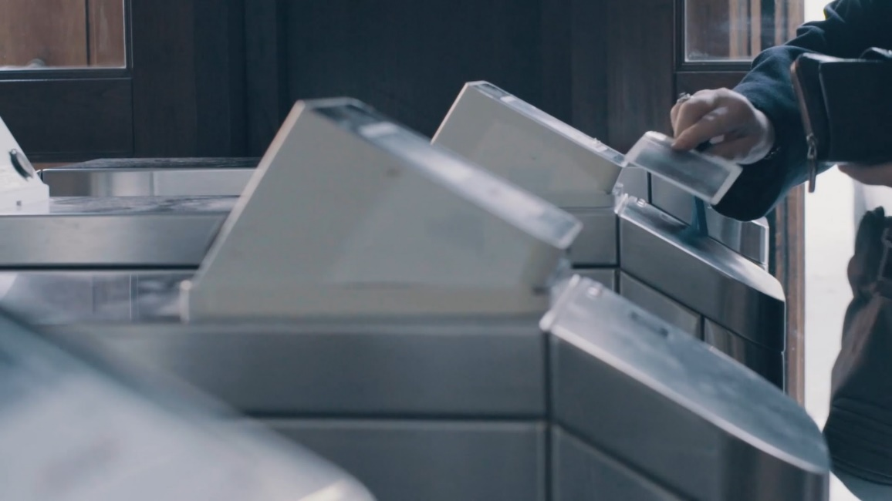

Slide 16
Obiettivi
La Direzione dei Sistemi Informativi e dell’Innovazione (DSII) del MEF ha realizzato la serie per il Web “Ogni santo 23”, 9 episodi fra il documentaristico e il diario dei dipendenti della DSII impegnati nel programma Cloudify NoiPA.
Raccontare il lavoro quotidiano dei dipendenti di NoiPA, fatto di gestione del sistema dei pagamenti e realizzazione del programma Cloudify
Far scoprire come la trasformazione digitale comporti delle sfide quotidiane che richiedono capacità d’innovazione tecnologica e confronto costante con gli utenti
2019
La Direzione dei Sistemi Informativi
e dell’Innovazione (DSII) del MEF
ha realizzato la serie per il Web
“Ogni santo 23”, 9 episodi
fra il documentaristico e il diario
dei dipendenti della DSII impegnati
nel programma Cloudify NoiPA.
Dare un senso a quei termini tecnici di cui il nostro lavoro è pieno, ma che spesso comunicano all’utenza un senso di distanza che non sempre risulta comprensibile

Slide 17
Docu-serie: Ogni Santo 23 Prequel
https://bit.ly/35GlfgB

Slide 18
OTTIENI
Grazie
noipa.mef.gov.it/cl/
cloudifynoipa.it/
bit.ly/2rz2lJz
facebook.com/NoiPAsocial/
youtube.com/playlist?list=PL5qiKGqxK1SpUDsZQJLjkPf5FFr7iQEsG
Twitter.com/noipa_social?lang=en

